Slide 2
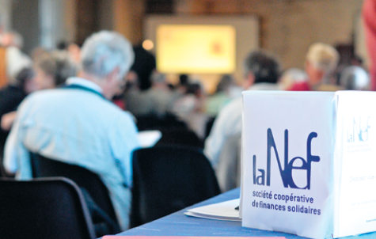
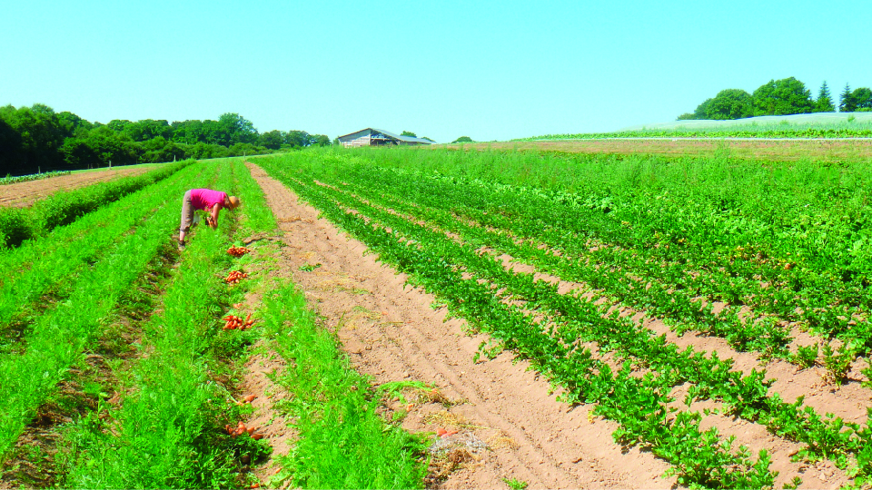
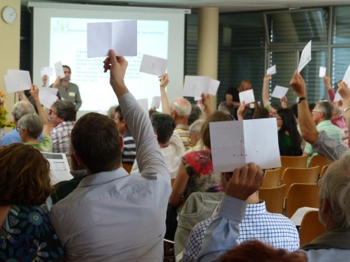
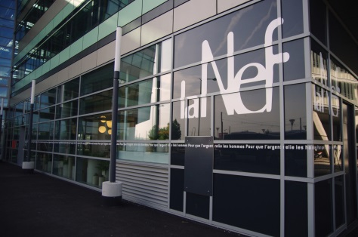
SOCIÉTÉ FINANCIÈRE
DE LA NEF
ACTIVITÉ &
ORGANISATION
PERSPECTIVES
VIE COOPÉRATIVE

Slide 3
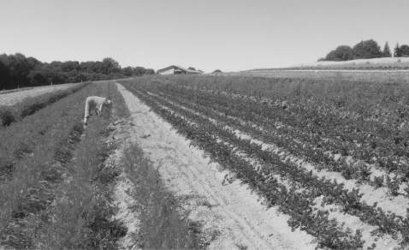
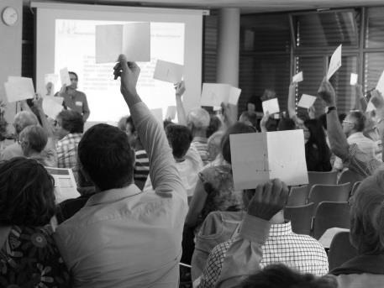
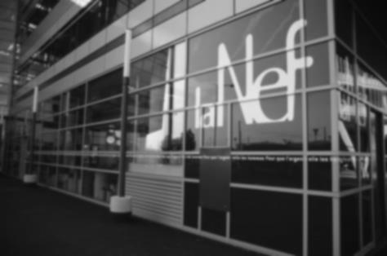
SOCIÉTÉ FINANCIÈRE
DE LA NEF
ACTIVITÉ &
ORGANISATION
PERSPECTIVES
VIE COOPÉRATIVE

Slide 4
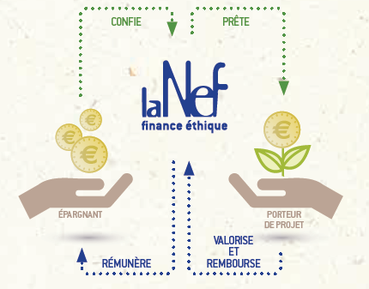
LA SOCIÉTÉ FINANCIÈRE DE LA NEF
Unique en France, la Nef est une coopérative financière qui relie des projets ayant une utilité sociale, écologique et/ou culturelle et des porteurs d’argent désireux de
donner du sens à leur épargne.

Slide 5
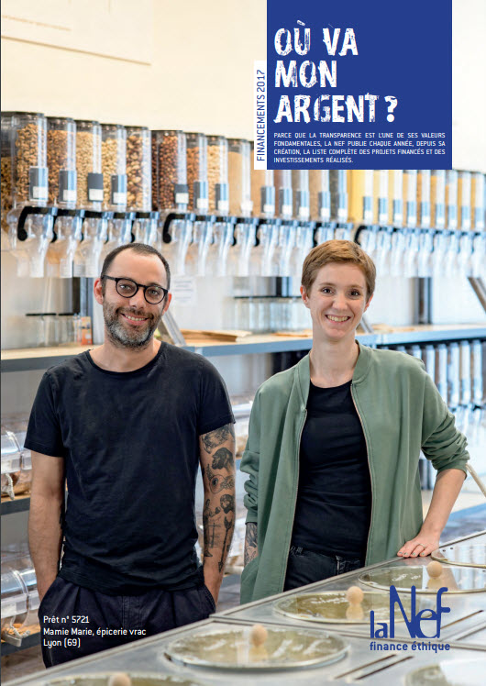
LA SOCIÉTÉ FINANCIÈRE DE LA NEF
Dans un souci de transparence, la Nef est le seul établissement financier français à publier chaque année et depuis sa création la liste intégrale des financements débloqués.
Chacun peut ainsi voir où va son argent.

Slide 6
HISTOIRE
1988
CRÉATION DE
LA SOCIETE FINANCIERE DE LA NEF
10 avril 2015
AGREMENT DE L’ACPR
1978
25 mai 2014
4 avril 2016
ASSEMBLÉE GÉNÉRALE EXTRAORDINAIRE
LANCEMENT DU LIVRET NEF POUR LES PARTICULIERS ET DU COMPTE COURANT POUR LES PROFESSIONNELS ET LES ASSOCIATONS
NAISSANCE DE L’ASSOCIATION LA NEF
Notes:
L’association la NEF est née en 1978 dans l’esprit de deux hommes Henry Nouyrit (agriculteur, dirigeant du mouvement coopératif agricole, maire) et Jean-Pierre Bideau (enseignant) qui trouvaient que leurs projets innovants étaient mal accueillis dans la société. Ils décident alors de s’entourer de femmes et d’hommes – pionniers des épargnants solidaires – disposant de quelques économies et désireux de les voir utilisées pour des activités porteuses de sens.
La loi bancaire de 1984, qui oblige tout acteur s’intermédiant entre épargnant et emprunteur à disposer d’un agrément de la Banque de France, lance les fondateurs de la NEF dans une course au capital : il leur faut trouver 15 Millions de Francs (2,3 M€) de capital pour devenir une banque. Ils en réunissent finalement la moitié. Naît alors, en 1988, la Société financière de la Nef sous la forme de coopérative de loi 1947.
La Nef a alors tout d’une banque, à une exception près : elle n’est pas autorisée à recevoir et à gérer des comptes à vue (comptes chèques, livrets) mais uniquement des dépôts à plus de deux ans. Elle devra donc se contenter des ressources de comptes à terme bloqués sur plus de deux ans pour réaliser des prêts adaptés. Elle devra aussi trouver des compléments de revenus, les seules marges entre épargne et crédit à moyen terme ne suffisant pas à faire vivre un établissement. Ces compléments seront amenés par un partenariat commercial noué avec le Crédit Coopératif : la Nef incite ses sociétaires à ouvrir des comptes chèques et des livrets « Nef » au sein du Crédit Coopératif. En contrepartie, la Nef bénéficie des fonds qui y sont déposés pour développer son activité propre. Même si ce partenariat ne répond pas entièrement aux difficultés posées par l’absence de comptes chèques et de livrets (notamment les besoins de financements court-terme des entreprises), il apporte de nouvelles solutions bancaires à ses sociétaires et un complément de ressources permettant d’équilibrer les comptes de la Coopérative.
Depuis 2014, les évolutions de la réglementation bancaire européenne font de la Nef un établissement de crédit spécialisé, autorisé à recevoir des fonds du public de toute durée. La Nef a en conséquence adapté ses statuts en mai 2014 puis déposé auprès de l’Autorité de Contrôle Prudentiel et de Résolution une demande d’extension de ses activités. En avril 2015, l’ACPR a donné son accord pour que la Nef offre des livrets B aux Particuliers et Association et des comptes à vue auprès des personnes morales. Avec cette extension d’agrément en main, la Nef a donc lancé des investissements informatiques et humain importants pour commercialiser cette nouvelle offre, accessible depuis le mois d’avril 2016.
Avec ce pas franchi, les sociétaires de la Nef peuvent enfin avoir une relation quotidienne et directe avec leur coopérative et nombre d’entrepreneurs peuvent faire financer l’ensemble de leurs besoins en cohérence avec leurs valeurs. Cette possibilité était attendue depuis 25 ans…

Slide 7
ENGAGEMENTS & VALEURS
L’ARGENT
QUI RELIE LES PERSONNES
Création de liens de responsabilité et de solidarité entre porteurs d’argent et porteurs
de projets
TRANSPARENCE
Circulation
transparente de l’argent & publication annuelle du détail des financements
LIBERTÉ
Respect de la
personne humaine,
de la liberté d’esprit
et des choix
individuels
RESPONSABILITÉ SOCIALE
Dédier l’argent à des projets utiles, qui contribuent à un développement économique
durable
EGALITÉ
au sens des principes coopératifs: double qualité des membres et répartition des pouvoirs

Slide 8
RÈGLEMENTATION & LABELS
Notes:
La Nef est un établissement agréé par la Banque de France et contrôlée par l’Autorité de Contrôle prudentiel et de Résolution depuis 1988, date de sa création.
Le label Finansol garantit la solidarité et la transparence des produits d’épargne de la Nef, ainsi que ses parts sociales.
Les entreprises agrées solidaires et d’utilité sociales telles que la Nef répondent aux critères suivants :
la poursuite d’un but autre que la seule poursuite d’un bénéfice (utilité sociale, intérêt général, etc.),
une gouvernance démocratique associant les parties prenantes de l’entreprise,
une lucrativité limitée, qui vise à réinjecter la majorité des bénéfices dans le fonctionnement de l’entreprise pour assurer son maintien et son développement,

Slide 9
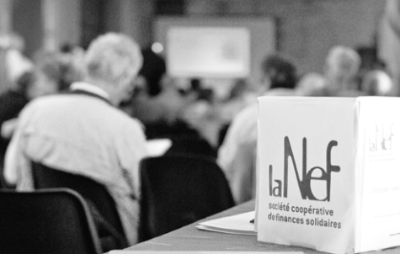
SOCIÉTÉ FINANCIÈRE
DE LA NEF
ACTIVITÉ &
ORGANISATION
PERSPECTIVES
VIE COOPÉRATIVE

Slide 10
EPARGNE ET CREDIT AU COEUR DE L’ACTIVITÉ
La Nef propose des solutions d’épargne et de crédit pour les particuliers et les professionnels.
38 427 SOCIÉTAIRES
83% Particuliers
Essentiellement épargnants
17% Professionnels
Essentiellement emprunteurs
Notes:
Particuliers = personnes physiques
Professionnels = Personnes morales et entreprises individuelles

Slide 11
L’OFFRE AUX PARTICULIERS
Devenir sociétaire
Epargner
Emprunter
Livret Nef
Compte à Terme Nef
Prêt travaux et équipement
Prêt véhicule
Prêt projet personnel
Parts sociales
Notes:
Epargner : épargner en soutenant des projets à impact positif et en ayant une totale transparence sur l’utilisation de son agent. Jusqu’en 2016, la nef n’était autorisée à commercialiser que des comptes à terme et des parts sociales. Grâce à l’extension de son agrément, elle a lancé, en avril 2016, un livret d’épargne aux particuliers : un produit simple et accessible où l’épargne reste disponible à tout moment et le capital est garanti.
Emprunter : la garantie d’un financement responsable
Devenir sociétaire : renforcer la capacité de la Nef à accorder plus de crédits aux entreprises et organisations qui ont un impact positif sur la société; participer à la création de la 1ere banque éthique de France

Slide 12
L’OFFRE AUX PROFESSIONNELS
Gérer son argent au quotidien
Devenir sociétaire
Epargner
Emprunter
Compte à Terme Nef*
Livret OSBL*
Prêt d’investissement
Prêt de trésorerie
Micro-crédit
Compte courant pro*
Parts sociales
Plus de 5 000 entreprises et associations ont été accompagnées depuis la création de la Nef
* Offre réservée aux professionnels emprunteurs de la Nef ou ayant fait une demande de crédit et étant reconnus comme éligibles.
Notes:
Epargner : épargner en soutenant des projets à impact positif et en ayant une totale transparence sur l’utilisation de son agent
Emprunter : la garantie d’un financement souple et sécurisé, adapté aux activités à dimension écologique, sociale ou culturelle.
Gérer son argent au quotidien : Le Compte Courant Nef Pro est un compte à vue permettant de réaliser les opérations principales liées à son activité professionnelle : dépôts, retraits, virements, prélèvements, domiciliation de salaire, effets de commerce, etc...
Devenir sociétaire : renforcer la capacité de la Nef à accorder plus de crédits aux entreprises et organisations qui ont un impact positif sur la société; participer à la création de la 1ere banque éthique de France

Slide 13
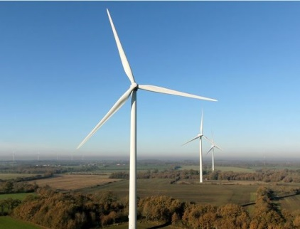
L’OBJECTIF: FINANCER DES PROJETS À IMPACT POSITIF
*En 2017
70 %
24 %
6 %
ÉCOLOGIE
SOCIAL
CULTUREL
Prêt n°5218-Enercoop SA (75)
Prêt n°5618 – Alterdomus (14)
Prêt n°5171 – Séverine Branger (30)
Agriculteurs bio, commerces bio, équipements en énergies renouvelables, etc.
Logements sociaux, espaces de coworking, SCOP, garages solidaires, etc.
Artisanat, pédagogies alternatives, restaurants culturels, librairies, etc.

Slide 14
LA FINANCE PARTICIPATIVE PAR LA NEF
La Nef anime sa propre plateforme de financement participatif sous forme de dons (avec ou sans contreparties) : Zeste.
L’innovation technologique se met au service de son projet initial : relier, autour d’une économie durable et solidaire, porteurs d’argent et porteurs de projet. Autre enjeu : accompagner au mieux les porteurs de projet dans l’appropriation de ces nouvelles techniques de mobilisation citoyenne.
Notes:
Les projets les plus soutenus sur Zeste (en nombre de projets)
Maraîchage et élevage bio & local ;
Écoles alternatives et secteur de la petite enfance ;
Commerces et lieux de convivialité créant du lien social en milieu rural ;
Lieux et événements de promotion culturelle ;
Événements citoyens ;
Films-documentaires promouvant la transition citoyenne ;
Démarches de solidarités actives et d’insertion ;
Sensibilisation à l’écologie et à la protection de l’environnement ;
Boulangeries et épiceries bio
Et plein d’autres que vous pouvez découvrir directement sur zeste.coop !

Slide 15
SOUTENIR DES OUTILS D’INVESTISSEMENT CITOYEN
Les liens étroits qu’entretient la Nef avec les acteurs de l’Économie Sociale et Solidaire l’ont conduit à participer activement à la fondation et à la co-gestion d’outils financiers qui leur sont dédiés.
2008
2010
2014
2015
Notes:
Ses liens étroits avec les acteurs de l’économie sociale et solidaire ont conduit la Nef à participer activement à la fondation et à la co-gestion d’outils financiers qui leur sont dédiés.
Inscrits sur des champs d’activité divers : préservation des terres agricoles, installation d’énergies renouvelables, logement, insertion sociale, ils ont pour point commun la poursuite de l’intérêt général, la transparence, l’éthique financière, et la participation directe des citoyens.
2008 : la Foncière Terre de Liens
2010 : le fonds Energie Partagée Investissement
2014 : la Société d’investissement solidaire de la fondation Abbé Pierre SOLIFAP
2015: le fonds citoyen Cocagne Investissement

Slide 16
… et des réseaux partenaires
UN RÉSEAU LARGE DE PARTENAIRES
Finance
citoyenne
Partager ses intérêts
Réseaux partenaires
Transition citoyenne, économie sociale
et solidaire
Finance solidaire,
réseaux pro…
Réseaux liés à
l’activité financière
de la Nef

Slide 17
CHIFFRES-CLÉS AU 31/12/2017
Nombre de sociétaires
38 427
Encours de capital
42,1 M€
Total du bilan bancaire
494 M€
Dépôts à terme, livrets et comptes à vue
265 M€
Encours des prêts
155 M€
Nombre de prêts débloqués en 2017
387
Montant débloqué en 2017
55 M€
Notes:
Total du bilan bancaire
265 M€ = le total de l’épargne (dépôt à terme + livrets + comptes à vue et assimilés), sans les emprunts sur les comptes chèques Nef-crédit Coop
Encours des prêts 155M €

Slide 18
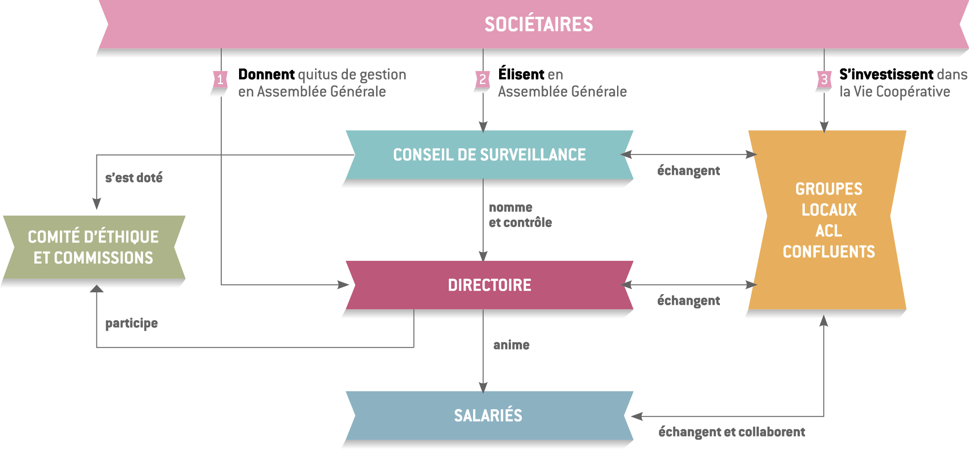
ORGANISATION
Notes:
Les sociétaires sont propriétaires du capital de la coopérative. Réunis lors de l’Assemblée Générale, ils exercent à la fois une démocratie directe (1), en donnant quitus de gestion au Directoire et en votant les grandes orientations de l’entreprise, et une démocratie représentative (2), en élisant le Conseil de Surveillance.
Les sociétaires peuvent également s’engager dans la vie de leur coopérative. Ainsi, environ 300 sociétaires bénévoles, appelés Sociétaires Actifs et souvent constitués en Groupes Locaux, participent au développement culturel de la Nef en collaboration avec l’équipe salariée. Ils peuvent participer activement à la gouvernance de leur coopérative à travers un processus dédié de démocratie participative (3) : Assemblées des Coordinateurs Locaux (ACL), Confluents, Commission Vie Coopérative. Enfin, les sociétaires peuvent proposer leur candidature au Conseil de Surveillance.
Le Conseil de Surveillance veille à la cohérence des activités de la coopérative et valide ses orientations stratégiques. Il nomme et contrôle l’activité du Directoire. Le Conseil de Surveillance s’est doté de différentes commissions afin d’exercer pleinement son rôle : le Comité d’Éthique, la Commission Audit, la Commission Banque et la Commission Vie Coopérative.
Le Directoire est responsable de la gestion de l’entreprise et de l’animation de l’équipe salariée. Il rend régulièrement compte de son action au Conseil de Surveillance, mais aussi, une fois par an, directement aux sociétaires lors de l’Assemblée Générale.
Le Comité d’Éthique est un organe d’appui à l’évaluation et à la décision pour les instances dirigeantes et l’équipe salariée. Il est composé de sociétaires, de salariés et d’acteurs impliqués dans l’ESS.

Slide 19
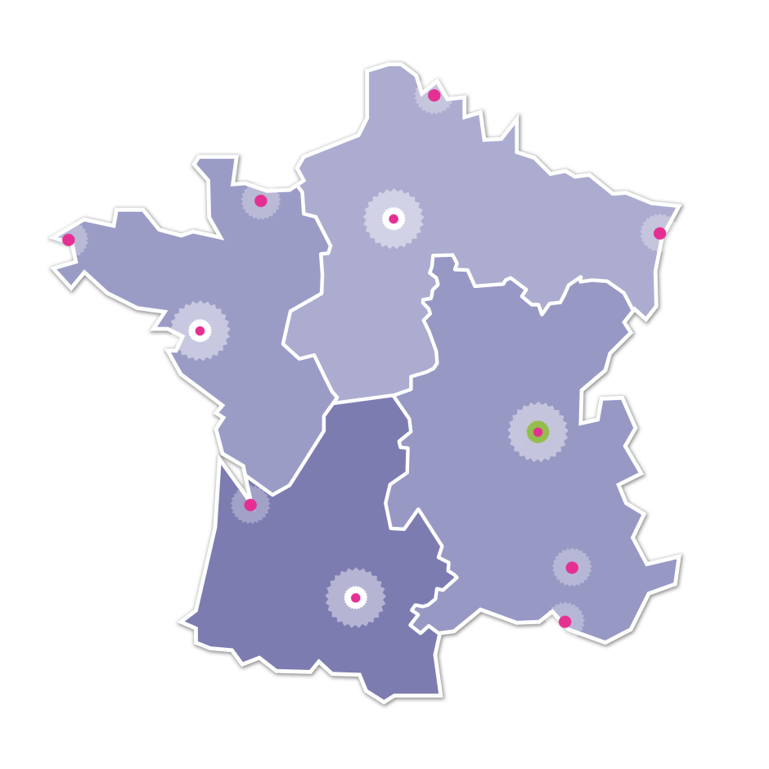
OÙ NOUS TROUVER ?
Particuliers
Professionnels
^{Délégation des particuliers} ^{Immeuble Woopa} ^{8 avenue des Canuts - CS 60032}
^{69517 Vaulx-en-Velin Cedex}
^{Délégation de Lyon} ^{Immeuble Woopa} ^{8 avenue des Canuts - CS 60032}
^{69517 Vaulx-en-Velin Cedex}
^{Délégation de Toulouse} ^{2 Place Rouaix}
^{31000 Toulouse}
^{Délégation de Paris} ^{39 boulevard de Magenta}
^{75010 Paris}
^{Délégation de Nantes} ^{2 rue Crucy}
^{44000 Nantes}
Notes:
Le siège de la Nef étant à Vaulx-en-Velin, près de Lyon, la Nef est présente sur le territoire sous forme de « délégations » : Paris, Nantes, Toulouse et Lyon, et par la présence de banquiers itinérants à Lille, Caen, Strasbourg, Bordeaux, Marseille, Forcalquier.
Ainsi, les professionnels peuvent se rapprocher de la délégation ou du banquier itinérant le plus proche.
Pour les particuliers : un seul interlocuteur : la délégation des particuliers située à Vaulx-enVelin qui répondra à toutes vos questions, même à distance.
Une sociétaire de la Nef a d’ailleurs déclaré que « la relation humaine se trouvait dans les rencontres hors agences, qui sont nombreuses et enrichissantes » (Odile Belgrano, sociétaire de la Nef, Loire)

Slide 20
SOCIÉTÉ FINANCIÈRE
DE LA NEF
ACTIVITÉ &
ORGANISATION
PERSPECTIVES
VIE COOPÉRATIVE

Slide 21
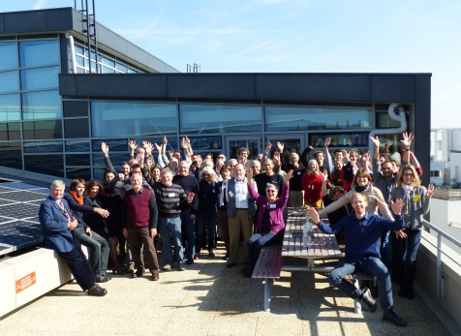
UNE VIE COOPERATIVE ACTIVE
La Nef entretient une vie coopérative active,
au sein de laquelle chaque sociétaire bénévole fait rayonner les principes et valeurs de la finance éthique sur le territoire
Qu’est-ce qu’un sociétaire ?
Pourquoi devenir sociétaire actif ?
A quoi sert l’AG ?
Notes:
Qu’est-ce qu’un sociétaire ?
Sont sociétaires de la Nef les détenteurs de parts du capital. La Nef étant une coopérative, chaque sociétaire détient un droit de vote en Assemblée Générale annuelle, dans le respect du principe coopératif : "un homme = une voix".
Tout d’abord : qu’est-ce qu’un sociétaire actif ?
Un sociétaire dit “actif” est un sociétaire qui s’engage bénévolement dans une collaboration étroite avec la Nef.
Par sa présence sur le terrain et son écoute, le Sociétaire Actif fait vivre les valeurs d’humanité, de fraternité, de solidarité, et de transparence, véhiculées par la Nef, et participe activement au développement et à la démocratie de la coopérative en fonction de ses aspirations, de ses disponibilités et de ses compétences.
Pourquoi devenir Sociétaire Actif ? Contribuer au développement d’une économie plus fraternelle près de chez soi, Rencontrer des acteurs de la transition économique et financière, Mieux connaître les pratiques de gouvernance démocratique en entreprise, Participer concrètement à une transformation non-violente de la société
A quoi sert l’AG ?
L’Assemblée Générale annuelle permet au Conseil de Surveillance et au Directoire de présenter aux sociétaires l’activité, les comptes, ainsi que les résolutions à voter. L’information et les débats y tiennent une place prépondérante.

Slide 22
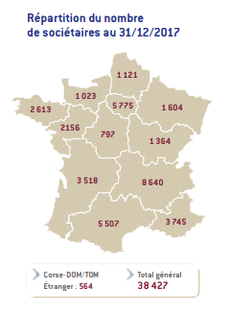
NOS SOCIÉTAIRES
38 427 sociétaires
260 événements organisés par 307 sociétaires actifs en 2017
41 Groupes Locaux

Slide 23
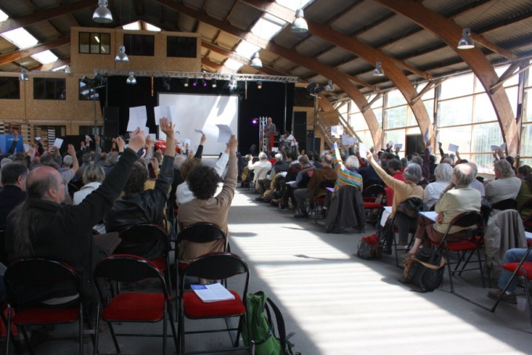
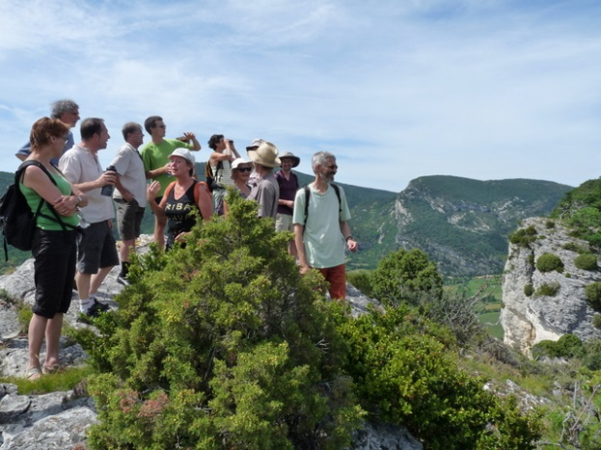
VIE COOPÉRATIVE
DES AMBASSADEURS
UN LIEN PRIVILÉGIÉ
La Nef compte près de 38 427 sociétaires, dont 307 sociétaires actifs bénévoles, engagés individuellement ou au sein d’un groupe local
La Nef organise différents événements favorisant la rencontre des coopérateurs, les échanges et le partage de moments conviviaux
Notes:
Exemples d'événements : Rando Nef, Apéro Nef, Salons & Manifestations, Séminaires régionaux et nationaux...

Slide 24
SOCIÉTÉ FINANCIÈRE
DE LA NEF
ACTIVITÉ &
ORGANISATION
PERSPECTIVES
VIE COOPÉRATIVE

Slide 25
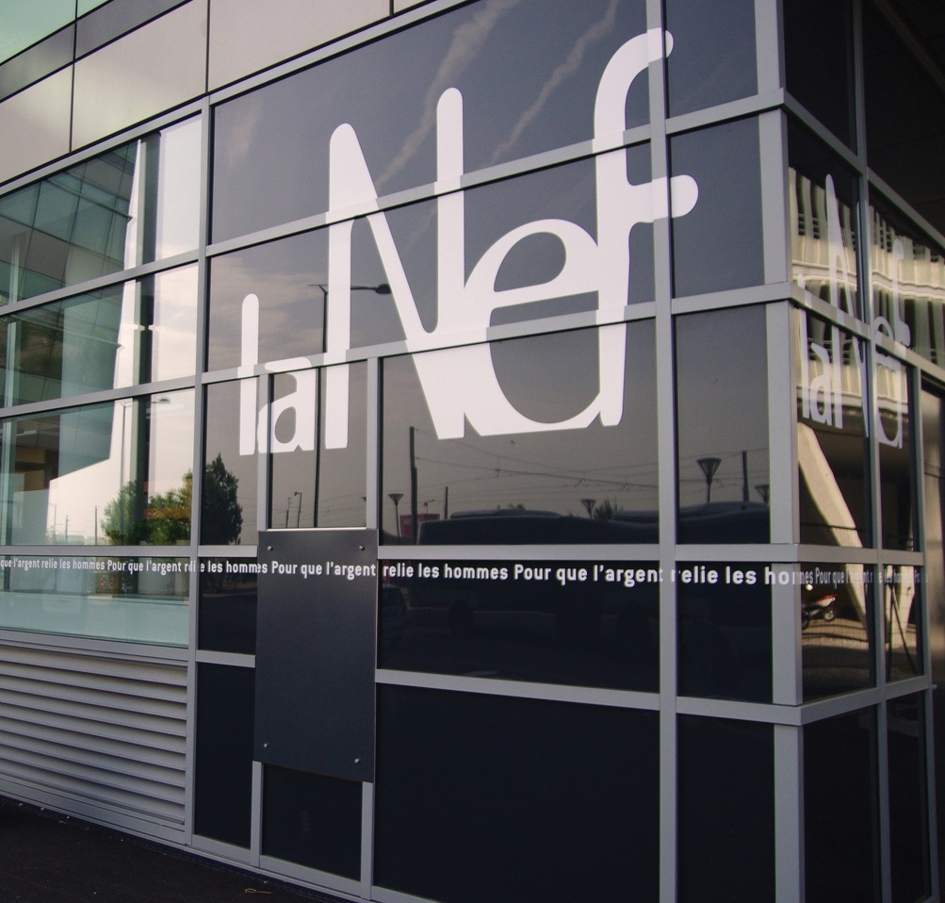
SOCIÉTÉ FINANCIÈRE DE LA NEF
Immeuble Woopa
8 avenue des Canuts – CS 60032
69517 Vaulx-en-Velin Cedex
www.lanef.com
lanef@lanef.com
@laNef
/societefinancieredelaNef

Slide 26
Merci
© Société financière de la Nef

